Slide 1


RADIX SORT
(Sắp xếp theo cơ số)
CẤU TRÚC DỮ LIỆU VÀ GIẢI THUẬT
GV: Ngô Hồng Minh
Thành viên nhóm 3:
Phan Đình Thiên
Nguyễn Thị Mỹ Duyên
Hoàng Kim Tuyến
Nguyễn Hoàng Bảo
Lê Văn Bình
Phạm Văn Hồng

Slide 2
NỘI DUNG
1
GIỚI THIỆU
Ý TƯỞNG THUẬT TOÁN
2
3
MINH HỌA TRỰC QUAN
4
CÁC BƯỚC THỰC HIỆN THUẬT TOÁN
5
HÀM XỬ LÝ
6
CHẠY CHƯƠNG TRÌNH

Slide 3

1. GIỚI THIỆU
- Khác với các thuật toán sắp xếp so sánh, thuật toán sắp xếp theo cơ số (Radix Sort) là một thuật toán sắp xếp không so sánh. Cơ sở để sắp xếp luôn là việc so sánh giá trị của 2 phần tử thì Radix sort lại dựa trên nguyên tắc phân loại thư của bưu điện. Vì lý do đó nó còn có tên là Postmans sort.

Slide 4
2. Ý TƯỞNG THUẬT TOÁN
Coi các phần tử trong mảng sắp xếp được cấu thành từng các lớp có độ ưu tiên khác nhau.
Ví dụ: các số tự nhiên chia thành các lớp như: hàng đơn vị, hàng chục, hàng trăm, hàng nghìn,…
Sau bước 1, ta thu được 1 thứ tự sắp xếp mới. Ta lại làm tương tự với các lớp kế tiếp (chữ số thuộc hàng chục, hàng trăm,...) cuối cùng ta sẽ có dãy đã sắp xếp.
Bước đầu tiên ta sắp xếp dãy các phần tử bằng cách so sánh các phần tử ở lớp có độ ưu tiên thấp nhất (ví dụ các chữ số hàng đơn vị). Số nào có hàng đơn vị thấp hơn thì ta đưa lên trên. Như vậy các số có hàng đơn vị là 0 ở trên cùng, sau đó đến các số có hàng đơn vị là 1,...

Slide 5
4. CÁC BƯỚC THỰC HIỆN THUẬT TOÁN
Mô phỏng lại qui trình trên, để sắp xếp dãy a₁, a₂, …, a_{n} giải thuật Radix Sort thực hiện như sau:
Trước tiên, ta có thể giả sử mỗi phần tử ai trong dãy a1, a2, …, an là một số nguyên có tối đa m chữ số.
Ta phân loại các phần tử lần lượt theo các chữ số hàng đơn vị, hàng chục, hàng trăm, . tương tự việc phân loại thư theo tỉnh thành, quận huyện, phường xã,…

Slide 6
4. CÁC BƯỚC THỰC HIỆN THUẬT TOÁN
Bước 1 : k cho biết chữ số dùng để phân loại hiện hành
  + k = 0; (k = 0: hàng đơn vị; k = 1: hàng chục)
Bước 2 : Tạo các lô chứa các loại phần tử khác nhau
  + Khởi tạo 10 lô B₀, B₁, .. , B₉ rỗng;
Bước 3 :
  + For i = 1 .. n do
  + Ðặt ai vào lô Bt với t = chữ số thứ k của ai;
Bước 4 :
  + Nối B₀, B₁, .. , B₉ lại (theo đúng trình tự) thành a.
Bước 5 :
  + k = k+1;
  + Nếu k < m thì trở lại bước 2.
  + Ngược lại: Dừng

Slide 7
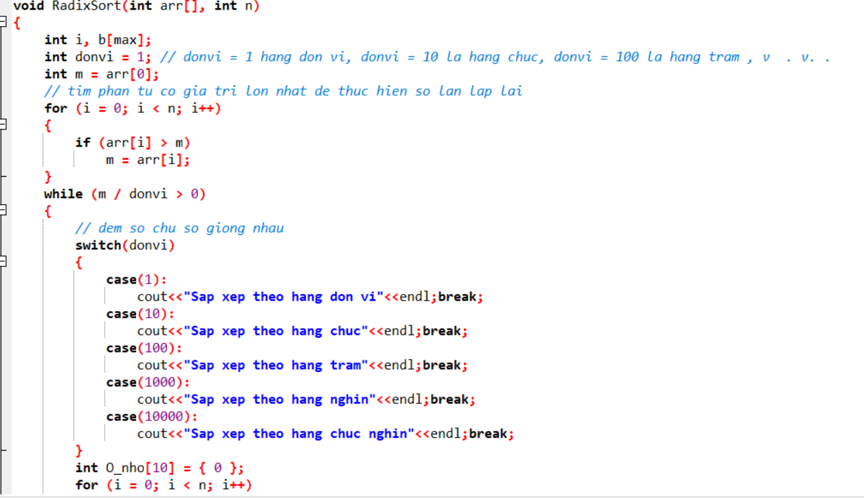

5. HÀM XỬ LÝ

Slide 8
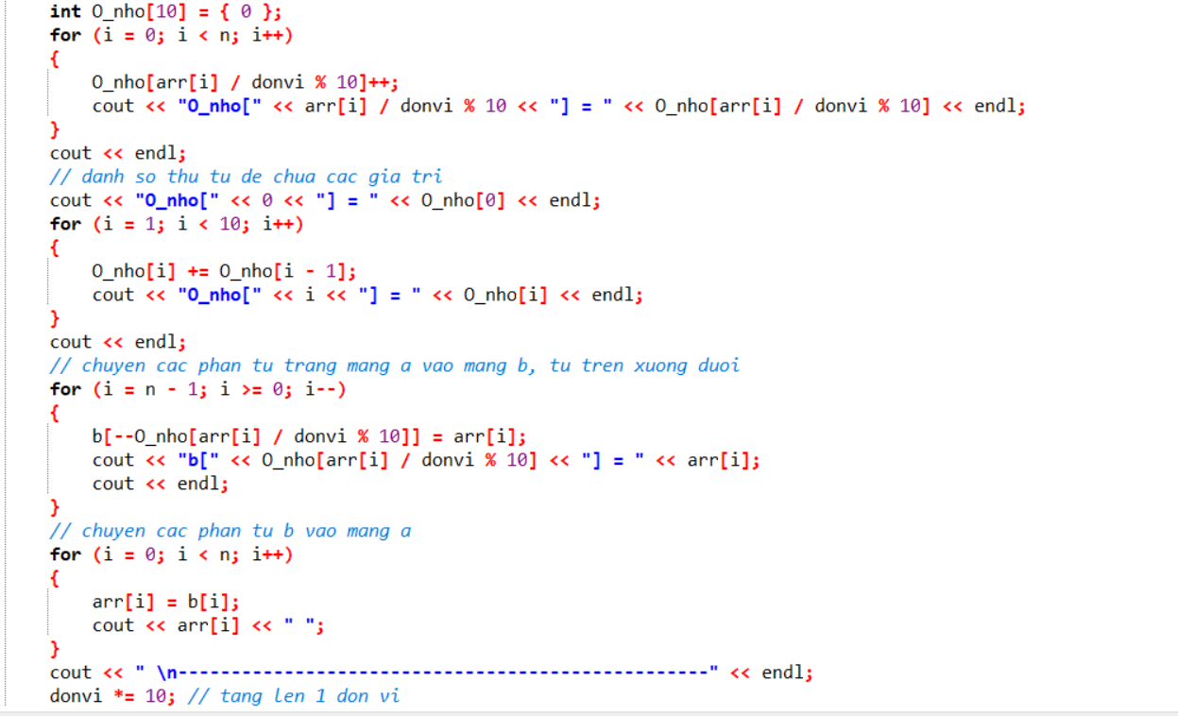

Slide 9


